Slide 1
4-4 线性方程组解的结构
一. 高斯消元法
二. 齐次线性方程组
三. 非齐次线性方程组

Slide 2
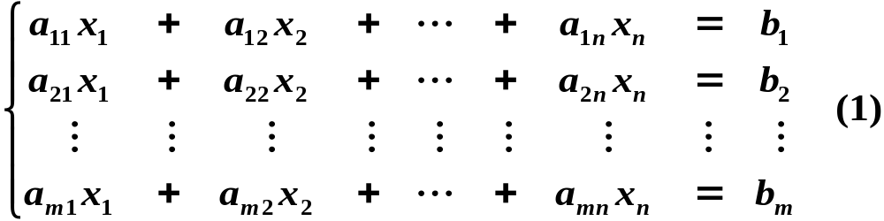
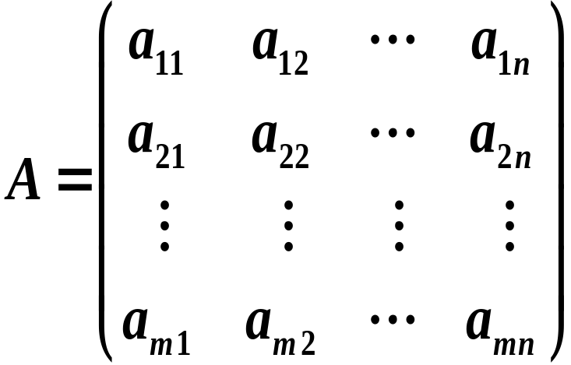
一. 高斯消元法
设一般线性方程组为
则称矩阵
为方程组(1)的系数矩阵。

Slide 3
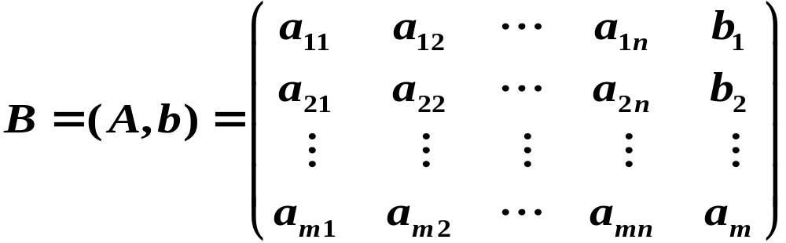

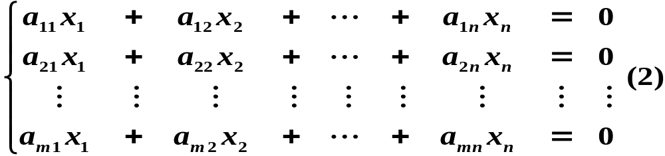
称矩阵
为方程组(1)的增广矩阵。
当
时,齐次线性方程组
称为方程组（1）的导出组，
或称为（1）对应的齐次线性方程组。

Slide 4
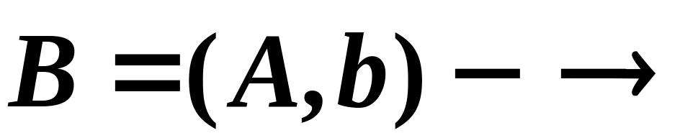
定义：线性方程组的初等变换
（1） 用一非零的数乘某一方程
（2） 把一个方程的倍数加到另一个方程
（3） 互换两个方程的位置
可以证明一个线性方程组经过若干次初等变换，
所得到的新的线性方程组与原方程组同解
对一个方程组进行初等变换，实际上就是对它的增广矩阵
做初等行变换
初等行变换

Slide 5
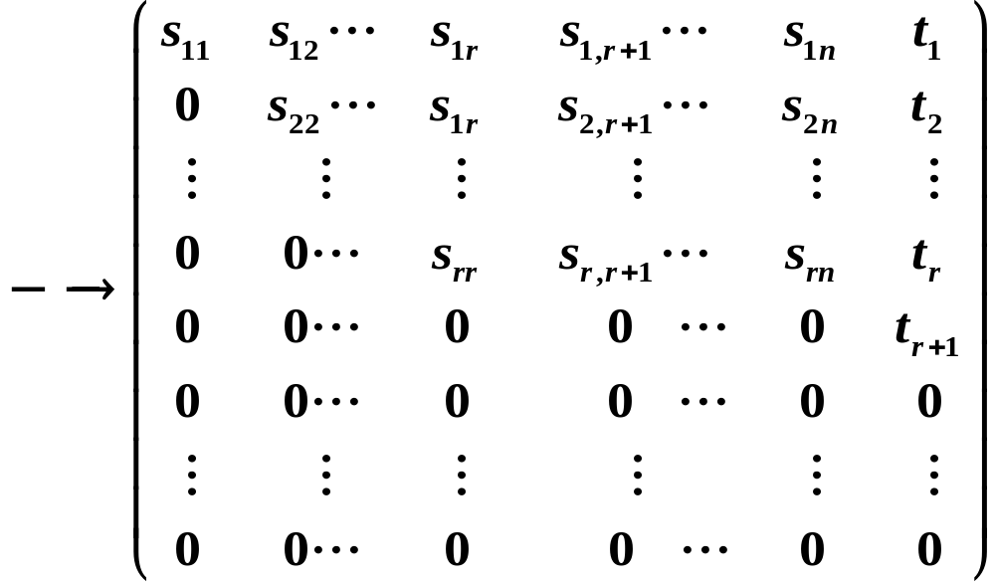
化为行阶
梯形矩阵

Slide 6
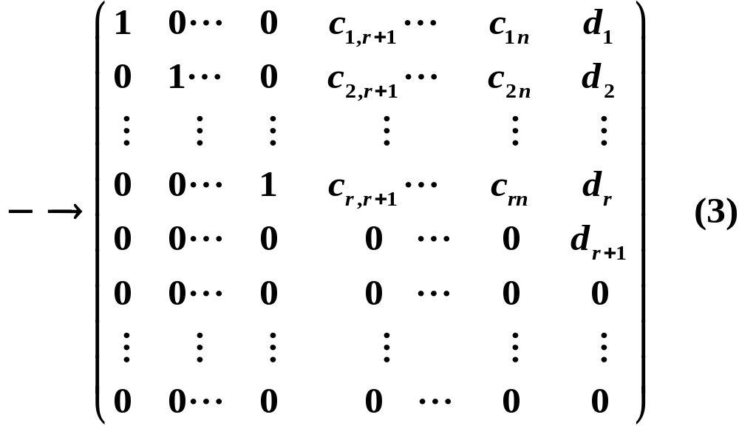
化为行最
简形矩阵
则以矩阵（3）为增广矩阵的方程组与方程组（1）同解。

Slide 7


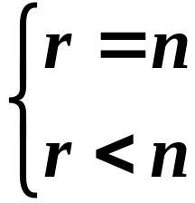
由矩阵（3）可讨论方程组（1）的解的情况
1) 若 ，则方程组无解。
2) 若
则方程组有解，
有唯一解。
当
有无穷多解。
特别地，方程组(1)的导出组，即对应的齐次线性方程组
一定有解。
有唯一的零解。
当
有无穷多解，即有非零解。

Slide 8
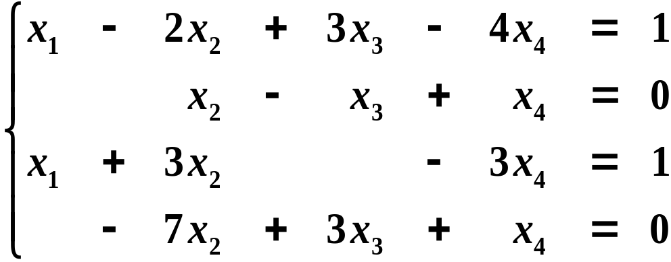
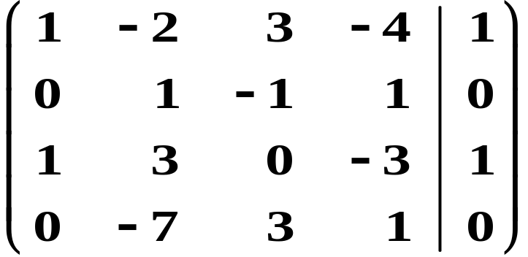

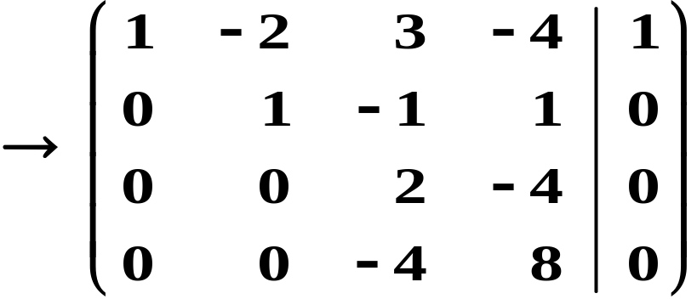
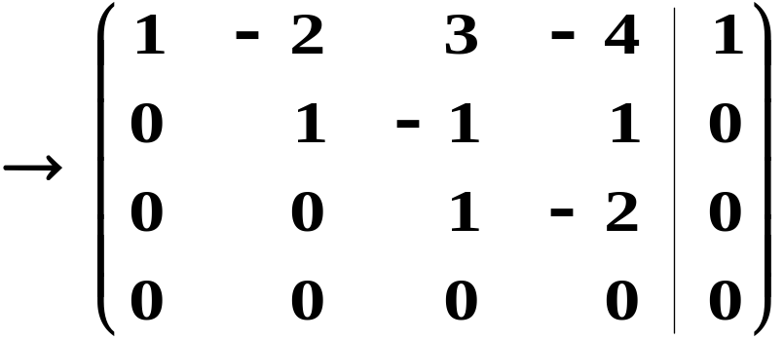
例1：解线性方程组
解：

Slide 9
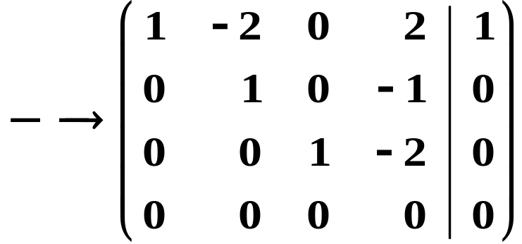
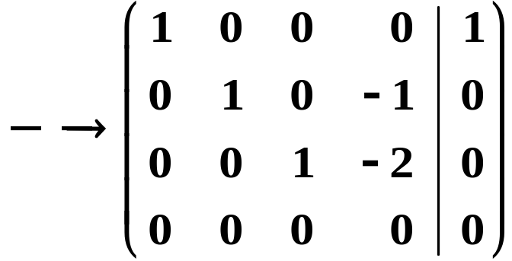
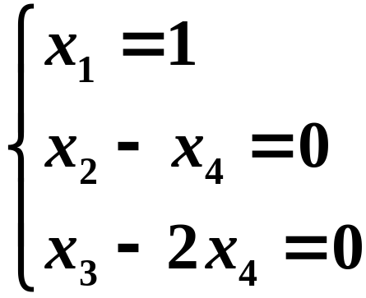
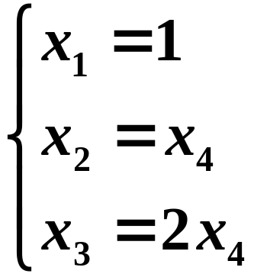
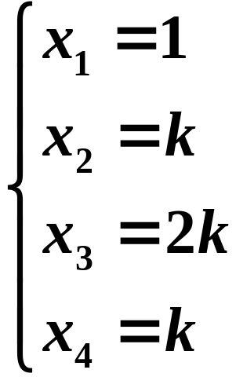
对应的方程组为
即
所以一般解为
（k为任意常数）

Slide 10


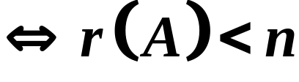
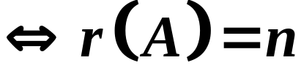

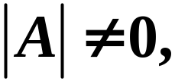
有解的条件
解的性质
基础解系
解的结构
二. 齐次线性方程组
1. 齐次线性方程组（2）有解的条件
定理1：齐次线性方程组 有非零解
定理2：齐次线性方程组 只有零解
推论：齐次线性方程组 只有零解
即
即系数矩阵A可逆。

Slide 11



二. 解的性质
性质：若 是（2）的解，
则 仍然是（2）的解。
（可推广至有限多个解）
解向量：每一组解都构成一个向量
解空间:
的所有解向量的集合，对加法和数乘
都封闭，所以构成一个向量空间，称为这个齐次
线性方程组的解空间。

Slide 12








3. 基础解系
设
是
的解，满足
线性无关；
的任一解都可以由
线性表示。
则称
是
的一个基础解系。
定理：
设
是
矩阵，如果
则齐次线性方程组
的基础解系存在，
且每个基础解系中含有
个解向量。

Slide 13
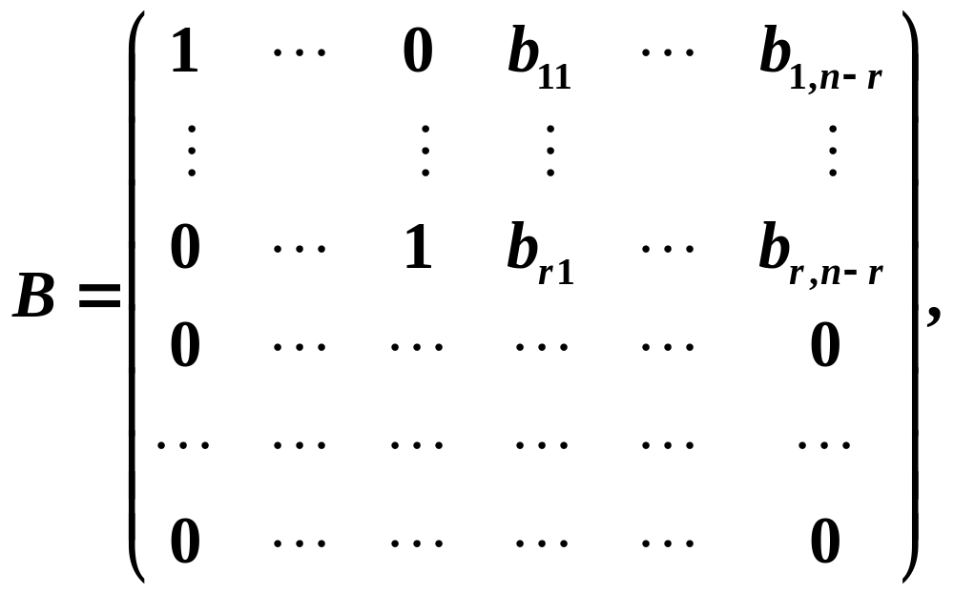
证明分三步:
设系数矩阵 A 的秩为 r ，不妨设 A 的前 r 个列向量线性无关，于是 A 的行最简形是：

Slide 14
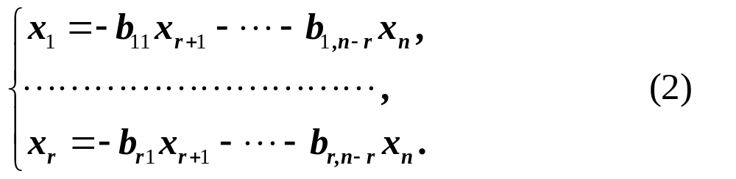
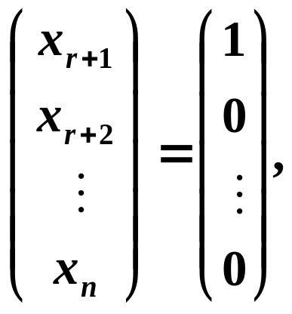
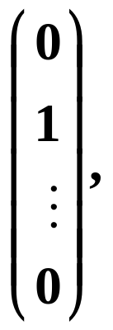
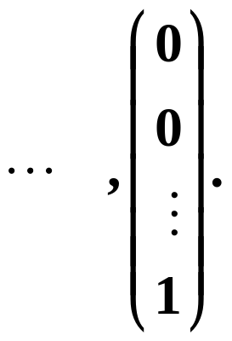
与 B 对应的方程组是：
由于A 与B 的行向量等价，故方程组(1) 与方程组(2) 同解。
在方程组(2) 中，任给 x_{r+1}, …,x_{n} 一组值，即唯一确定 x₁, x₂, …, x_{r} 的值，就得(2) 的一个解，也就是(1) 的解。
令x_{r +1}, … ,x_{n} 取下列 n －r 组数：
由(2) 依次可得：

Slide 15
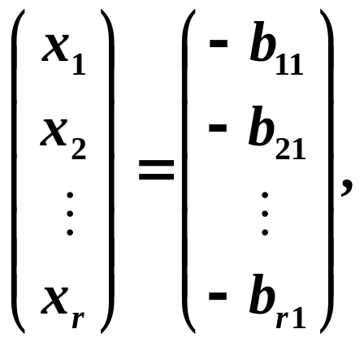
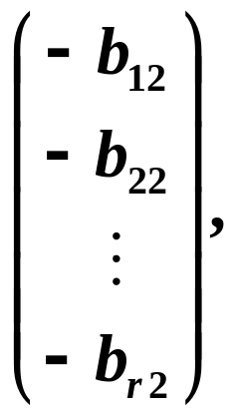
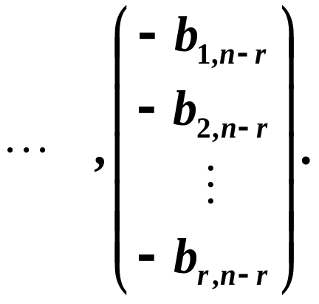
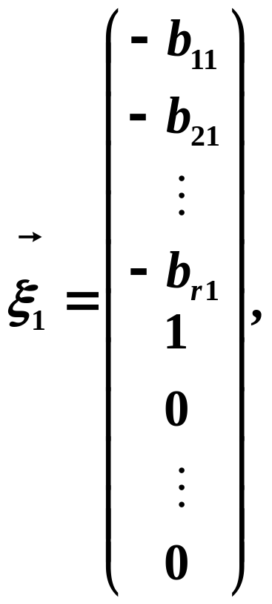
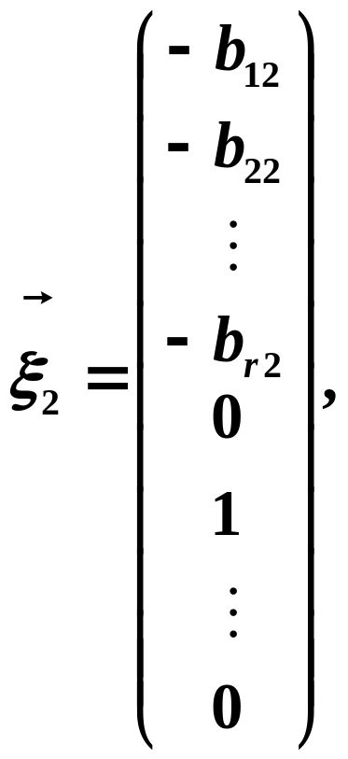
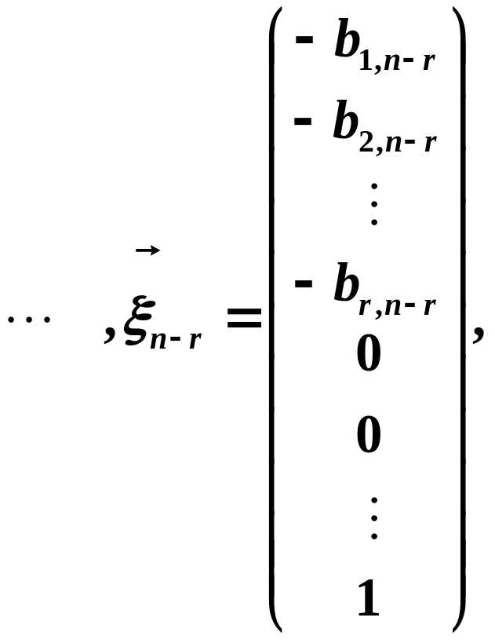
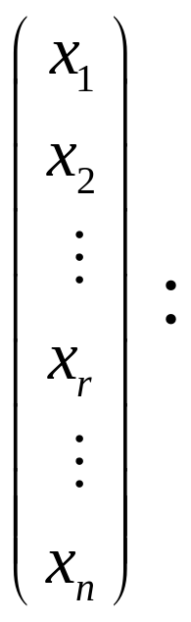
从而求得(3) ，也就是(1) 的 n－r 个解：

Slide 16
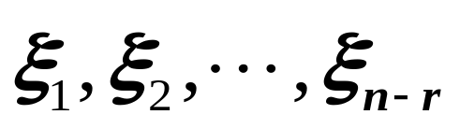






可证明
就是解空间的一组基（省略）。
注：
(1)
的基础解系实际上就是解空间的一个基。
(2) 证明过程提供了一种求解空间基（基础 解系）的方法。
(3) 基（基础解系）不是唯一的。
(4) 当
时，解空间是
当
时，求得基础解系是
则
是
的解，
称为通解。
4. 解的结构
的通解是

Slide 17
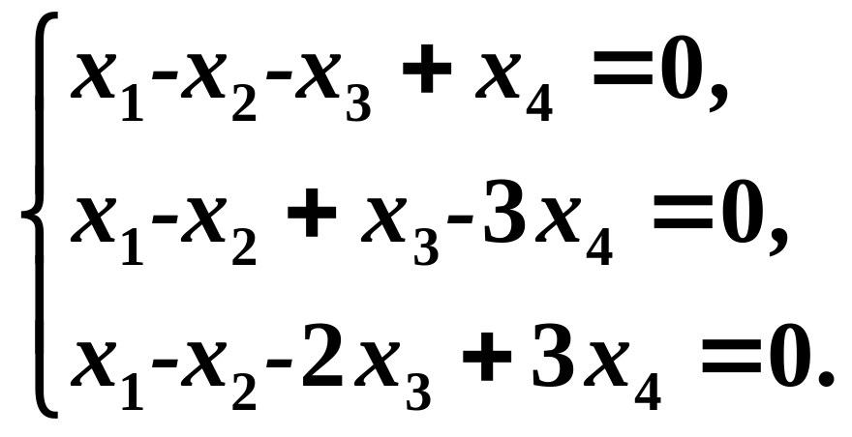
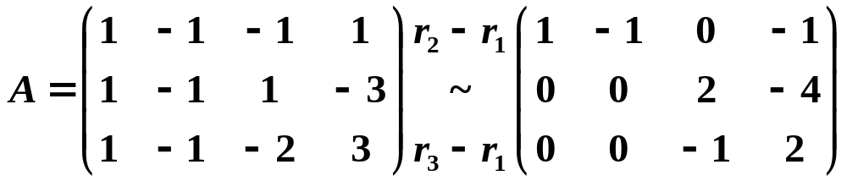
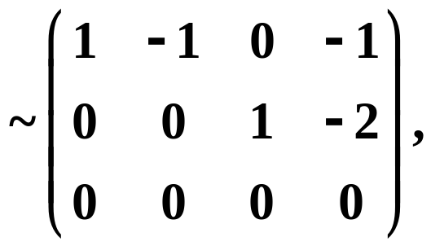
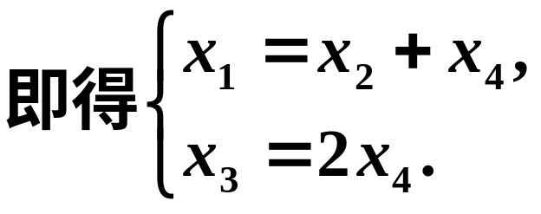
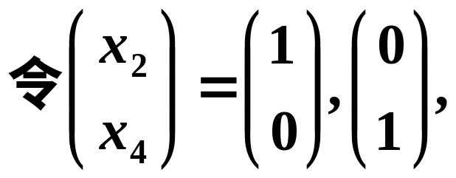
例1（书）求齐次线性方程组
的基础解系与通解。
解 对系数矩阵A 作初等行变换，变为行最简形矩阵，有

Slide 18
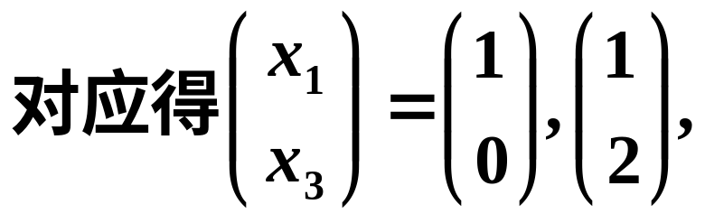
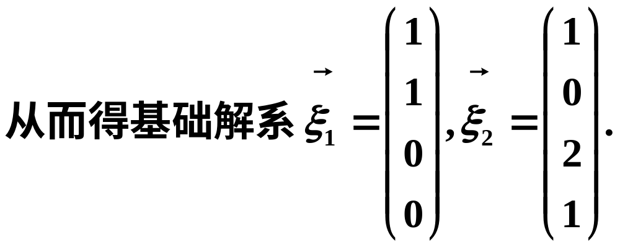
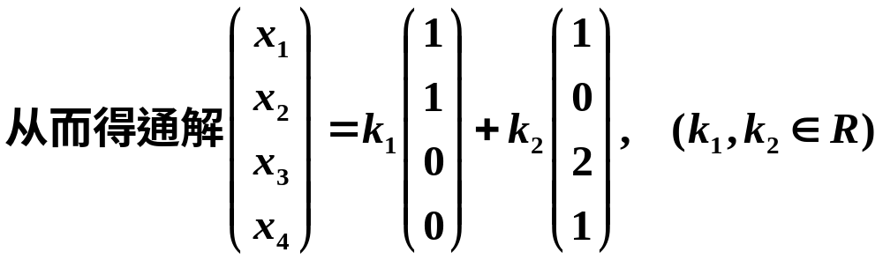

Slide 19
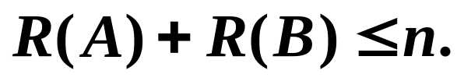
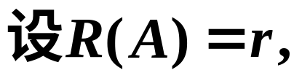
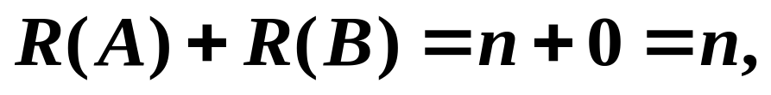
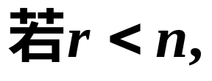
例
设A，B 都是 n 阶矩阵，且AB = 0, 证明
证
若 r =n，
则A 可逆，
于是得
B = 0，R(B) = 0,
此时
等号成立。
则方程组AX = 0 的解空间的维数为 n－ r 。
因AB = 0 ，从而得B 的列向量组的最大无关组所含的向量的个数至多为 n－ r ，
所以R(B) ≤n－ r , 因此得

Slide 20
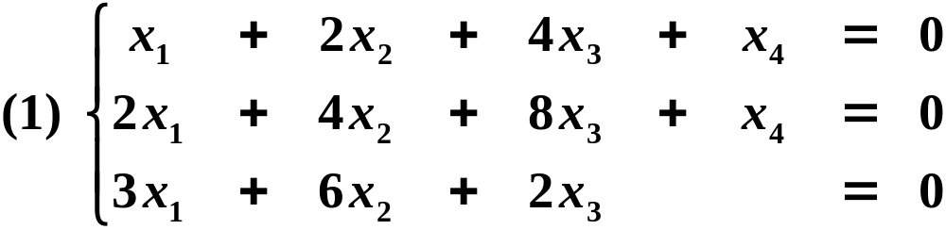
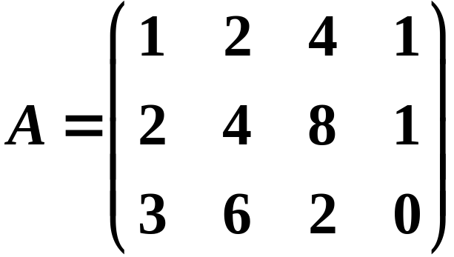
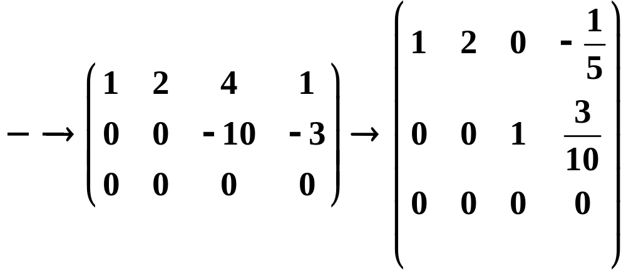
例 : 求下列齐次方程组的通解。
解：
初等行变换

Slide 21
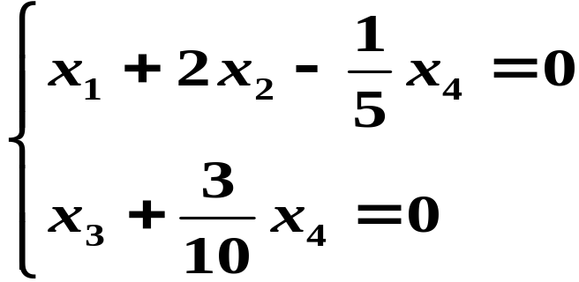
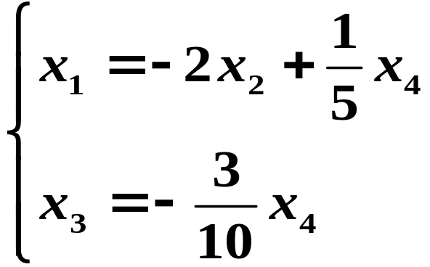





行最简形矩阵对应的方程组为
即
是自由
未知量。
法1：先求通解，再求基础解系
令
则
即
为任意常数。

Slide 22





法2：先求基础解系，再求通解。
由
令
得
令
得
则通解为
为任意常数）

Slide 23






解：
初等行变换
所以只有零解。

Slide 24








三. 非齐次性线性方程组
1. 有解的条件
定理3：非齐次线性方程组
有解
并且，当
时，有唯一解；
当
时，有无穷多解。
2. 解的性质
性质：
是 的解，则
是
对应的齐次线性方程组
的解。

Slide 25





3. 解的结构
若
有解，则其通解为
其中
是（1）的一个特解，
是（1）对应的齐次线性方程组 的通解。
分析:
1. 证明
是（1）的解；
2. （1）的任一解都可以写成
的形式。
例5 : 书P117例1

Slide 26



例6 : 求解非齐次方程组
解：

Slide 27





法1：
令
则
为任意常数）

Slide 28






法2：
令
得
又原方程组对应的齐次方程组的通解是
令
得基础解系
所以原方程组的通解是
为任意常数）

